Slide 1


Présentation du projet

Slide 2

Sommaire
  Présentation du projet
  Diagramme de cas d'utilisation
  Diagramme de déploiement
  Diagramme de classe
  Diagramme de Gantt

Slide 3

Présentation du projet
Contexte de celui-ci :
Le lycée Joseph Gaillard peut rencontrer des difficultés de communication avec ses élèves, c'est pourquoi un système d'affichage a été instauré.
Objectif :
  Diffuser des informations utiles
  Automatiser l’affichage de contenus sur des écrans dynamiques
  Améliorer la communication interne
  Intégrer du matériel embarqué

Slide 4
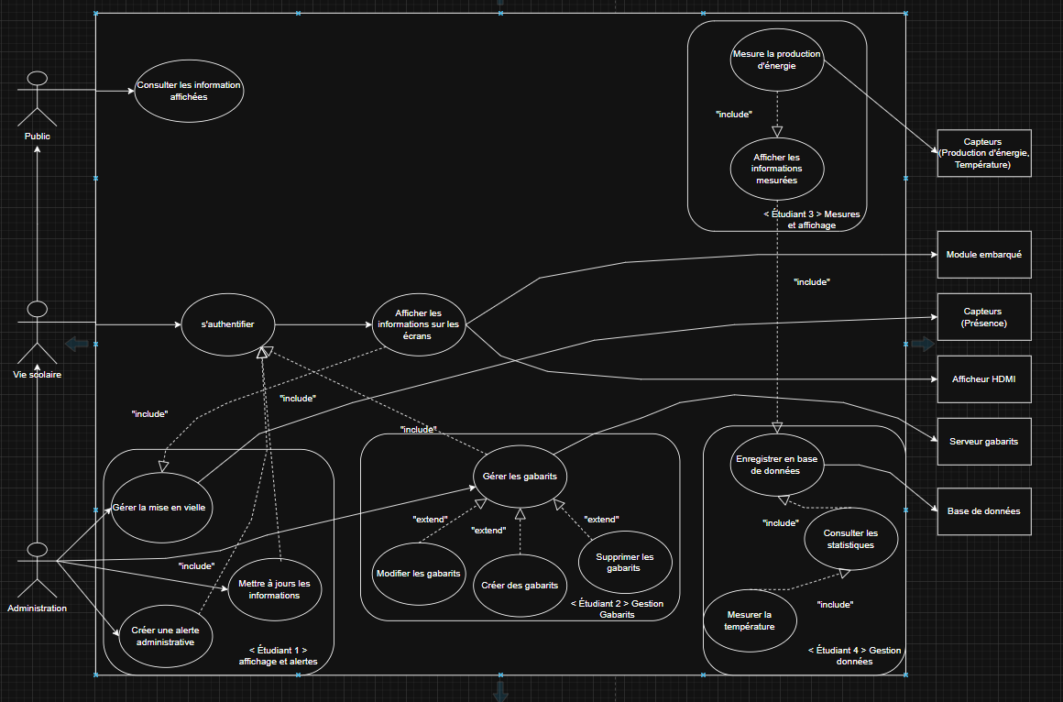
Diagramme de cas d’utilisation
  Définir les besoins
  Identifier les acteurs
  Montrer les services ou fonctions

Slide 5
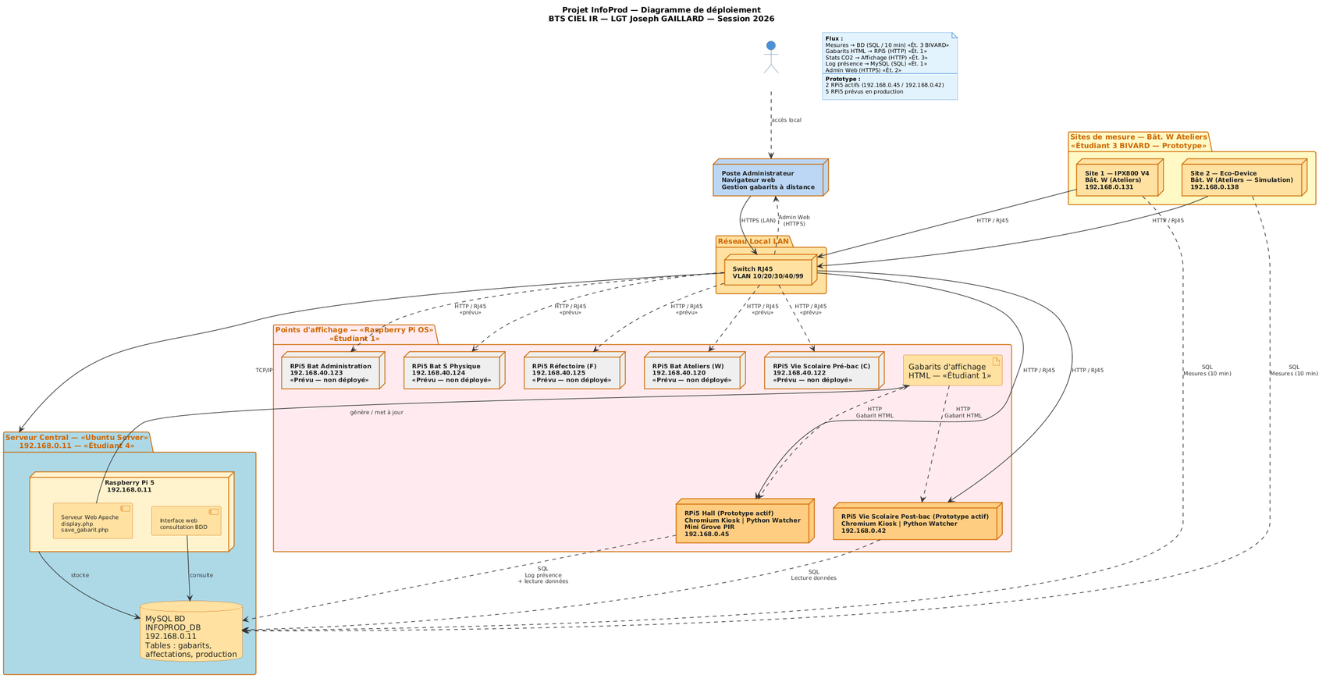
Diagramme de déploiement
  Visualiser l’architecture
  Aider à planifier l’installation
  Vérifier que tous les composants nécessaires sont bien présents

Slide 6
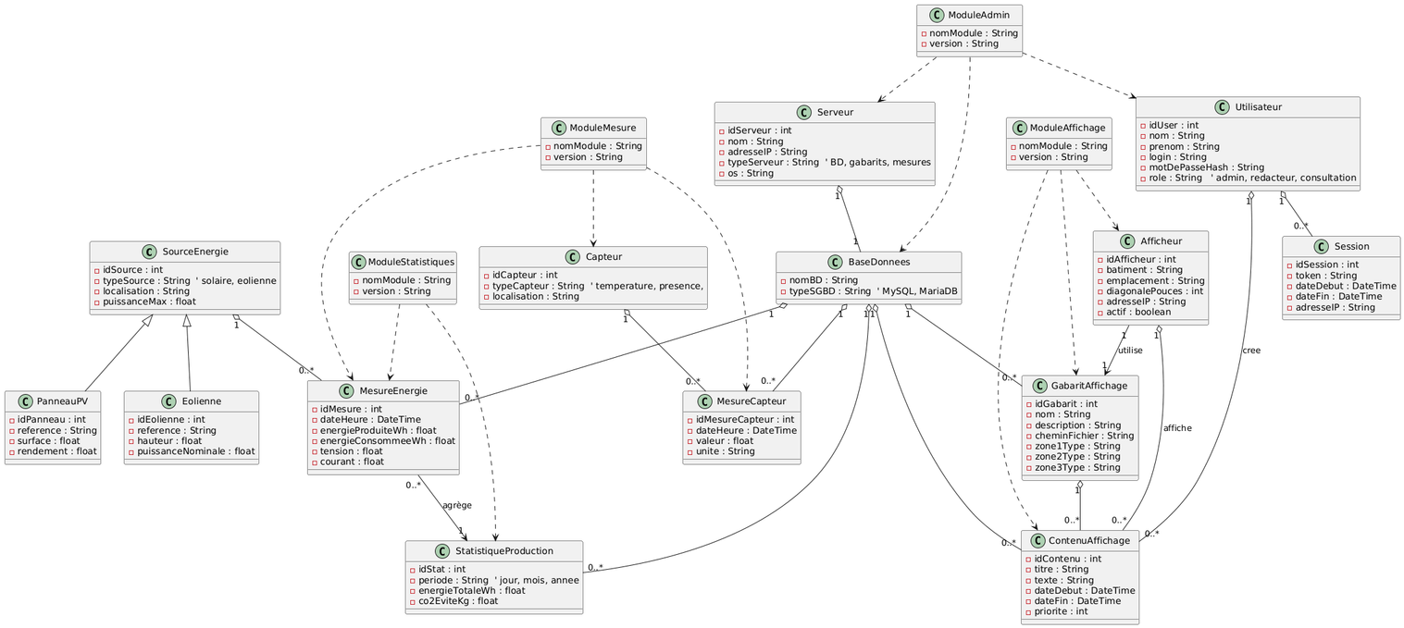
Diagramme de classe
  Montrer les relations entre les classes
  base pour l’architecture logicielle

Slide 7
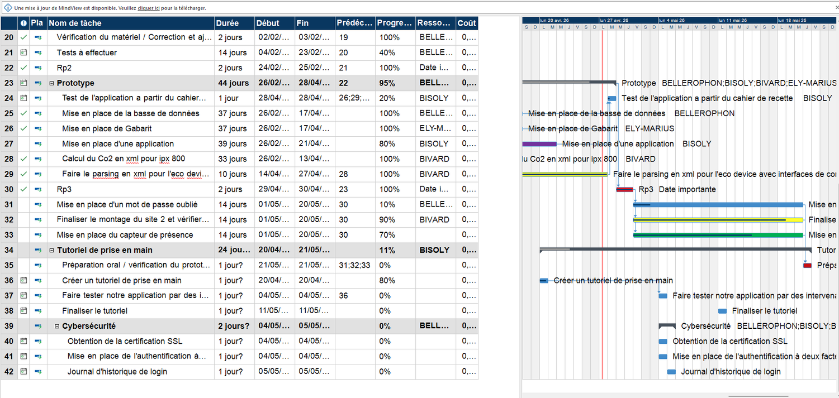
Diagramme de Gantt
  Previsualisation
  Progression
  Tâches
  Acteurs

